Slide 1

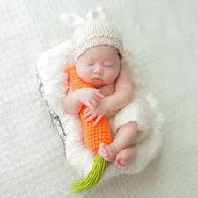
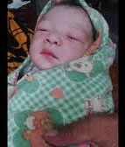
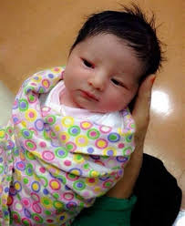
PERAWATAN BAYI PASCA KELAHIRAN

Slide 2
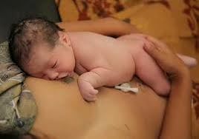
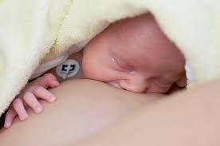
INISIASI MENYUSU DINI (IMD)
Inisiasi Menyusu Dini (IMD) merupakan langkah yang sangat baik untuk memudahkan bayi dan ibu dalam memulai proses menyusui. Berbagai macam keuntungan didapatkan dari proses `baik untuk ibu maupun bayi`.
(IKATAN DOKTER INDONESIA/IDAI)

Slide 3
LANGKAH IMD
Segera setelah bayi lahir dan diputuskan tidak memerlukan resusitasi, letakkan bayi di atas perut ibunya (bila sectio,bayi diletakkan diatas dada) dan keringkan bayi mulai dari muka, kepala, dan bagian tubuh lainnya kecuali kedua tangannya. Bau cairan amnion pada tangan bayi akan membantunya mencari puting ibu yang mempunyai bau yang sama. Maka agar baunya tetap ada, dada ibu juga tidak boleh dibersihkan.
Mengeringkan tubuh bayi tidak perlu sampai menghilangkan verniks karena verniks dapat berfungsi sebagai penahan panas pada bayi.Setelah tali pusat dipotong dan diikat, tengkurapkan bayi di atas perut ibu dengan kepala bayi menghadap kearah kepala ibunya.
Kalau ruang bersalin dingin, berikan selimut yang akan menyelimuti ibu dan bayinya, dan kenakan topi pada kepala bayi.

Slide 4
4. Pengamatan oleh Windstrom, Righard dan Alade memperlihatkan bahwa bayi-bayi yang tidak mengalami sedasi mengikuti suatu pola perilaku prefeeding yang dapat diprediksi. Apabila bayi dibiarkan tengkurap di perut ibu, selama beberapa waktu bayi akan diam saja tetapi tetap waspada melihat kesekelilingnya.
5. Setelah 12-44 menit bayi akan mulai bergerak dengan menendang, menggerakkan kaki, bahu dan lengannya. Stimulasi ini akan membantu uterus untuk berkontraksi. Meskipun kemampuan melihatnya terbatas, bayi dapat melihat areola ibunya yang berwarna lebih gelap dan bergerak menuju ke sana. Bayi akan membentur-benturkan kepalanya ke dada ibu. Ini merupakan stimulasi yang menyerupai pijatan pada payudara ibu.

Slide 5
Bayi kemudian mencapai puting dengan mengandalkan indera penciuman dan dipandu oleh bau pada kedua tangannya. Bayi akan mengangkat kepala, mulai mengulum puting, dan mulai menyusu. Hal tersebut dapat tercapai antara 27 - 71 menit.
Pada saat bayi siap untuk menyusu, menyusu pertama berlangsung sebentar, sekitar 15 menit, dan setelah selesai, selama 2-2,5 jam berikutnya tidak ada keinginan bayi untuk menyusu. Selama menyusu bayi akan mengkoordinasi gerakkan menghisap, menelan, dan bernapas.
Setelah usai tindakan inisiasi menyusu dini ini, baru tindakan asuhan keperawatan seperti menimbang, pemeriksaan antropometri lainnya, penyuntikkan vitamin K1, dan pengoleskan salep pada mata bayi dapat dilakukan.
Tunda memandikan bayi paling kurang 6 jam setelah lahir atau pada hari berikut.
Bayi tetap berada dalam jangkauan ibunya agar dapat disusukan sesuai keinginan bayi (rooming in / rawat gabung).

Slide 6
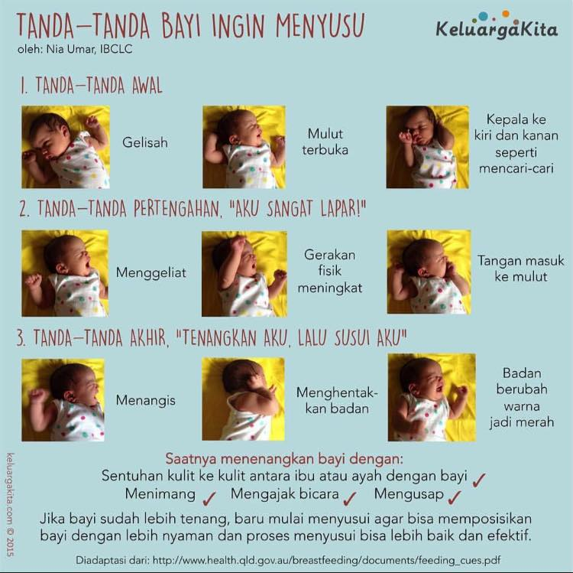

Slide 7
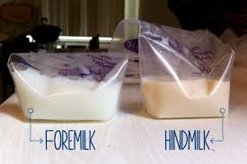
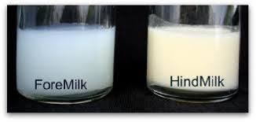
JENIS ASI
FOREMILK, Adalah ASI yang kandungan lemaknya rendah NAMUN TINGGI PROTEIN , kalau biasa memerah ASI, pasti kelihatan biasanya ASI yang keluar duluan itu warnanya lebih bening dan lebih encer. Foremilk ini sering juga disebut dengan ASI depan
HINDMILK adalah ASI yang kandungan lemaknya lebih tinggi dan jika saat memerah ASI, setelah memerah beberapa saat, warna ASI terlihat lebih putih dan lebih kental. Semakin kosong payudara maka kandungan lemaknya semakin tinggi. Hindmilk sering disebut sebagai ASI belakang.

Slide 8
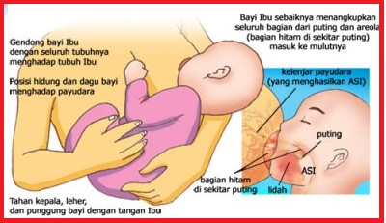
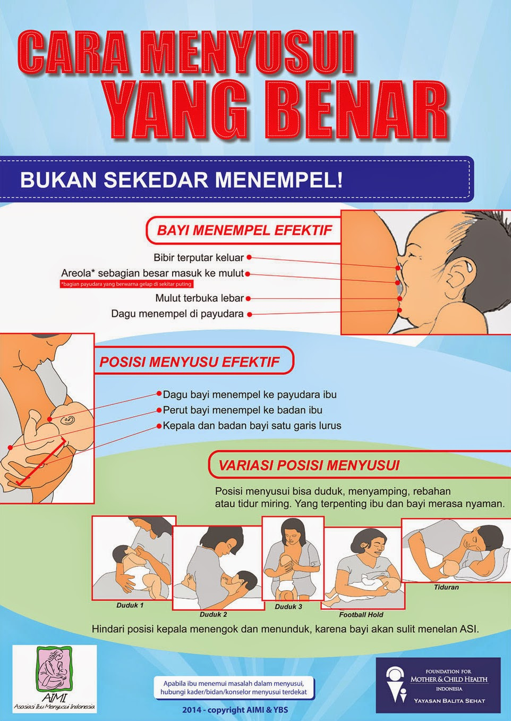

Slide 9
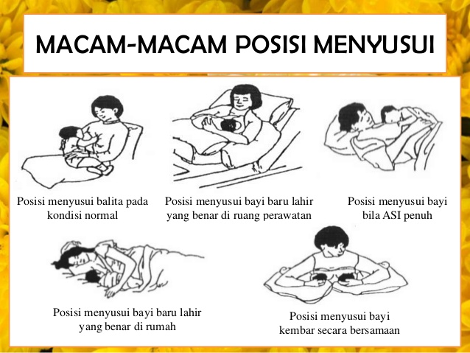

Slide 10


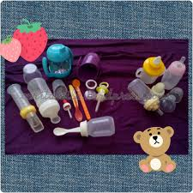
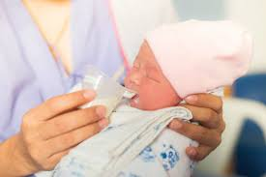
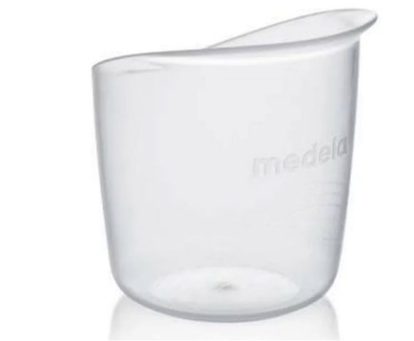
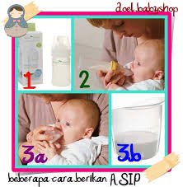
AIR SUSU IBU PERAH (ASIP)
Ibu pejuang ASIP dapat menggunakan ini
Cup feeder
Pipet
Sloki
Softcup feeder
Spoon feeder
Sendok kecil
Gelas bayi
Spuit

Slide 11
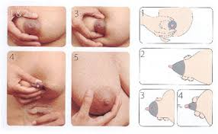
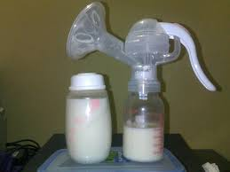
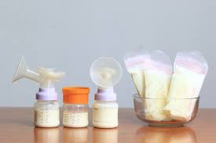
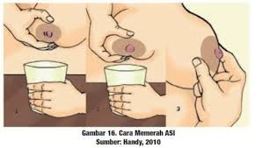
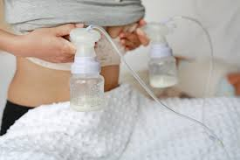
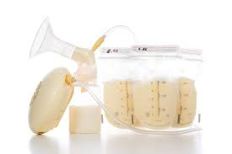
BEBERAPA TEKNIK MEMERAH ASI
(MARMET, MANUAL DAN DAN ELEKTRIK)

Slide 12
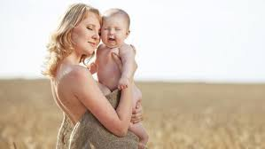
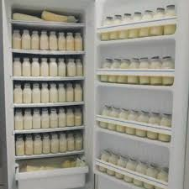
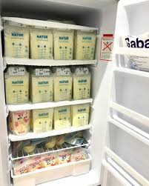
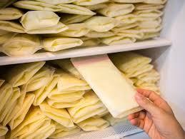
KUNCI ASIP MELIMPAH....
IBU YANG BAHAGIA..

Slide 13
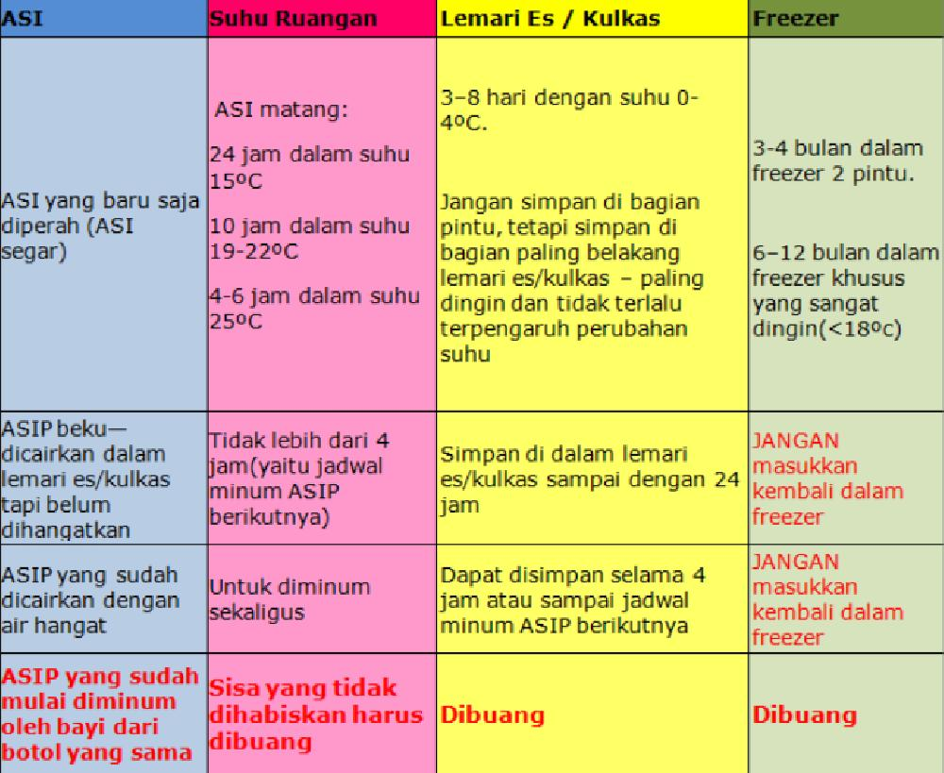
Metode Penyimpanan ASIP

Slide 14
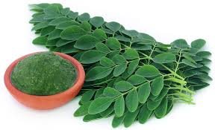
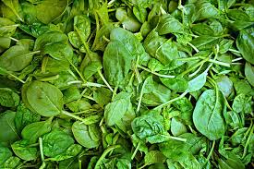
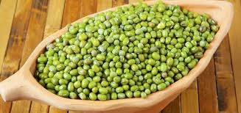
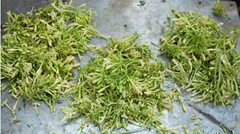
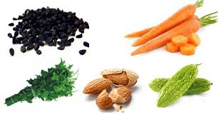
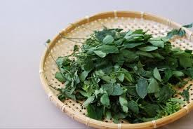

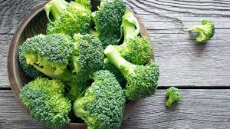
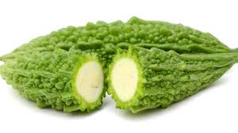
MAKANAN PENYUBUR ASI

Slide 15

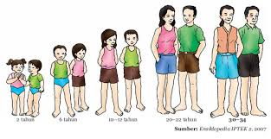

Perawatan pengasuhan BALITA

Slide 16
TUGAS AKHIR SEMESTER
Kel. 1
Buatlah Makalah mengenai Topik:
Karakteristik Perkembangan Anak 1-2 tahun
Perawatan bayi 1-2 tahun
Gizi, stimulasi, dan lingkungan

Slide 17
TUGAS AKHIR SEMESTER
Kel. 2
Buatlah Makalah mengenai Topik:
Karakteristik Perkembangan Anak 2-3 tahun
Perawatan bayi 2- 3 tahun
Gizi, stimulasi, dan lingkungan

Slide 18
TUGAS AKHIR SEMESTER
Kel. 3
Buatlah Makalah mengenai Topik:
Karakteristik Perkembangan Anak 3-4 tahun
Perawatan 3-4 tahun
Gizi, stimulasi, dan lingkungan

Slide 19
TUGAS AKHIR SEMESTER
Kel. 4
Buatlah Makalah mengenai Topik:
Karakteristik Perkembangan Anak 4-5 tahun
Perawatan bayi 4-5 tahun
Gizi, stimulasi, dan lingkungan

Slide 20
TUGAS AKHIR SEMESTER
Kel. 5
Buatlah Makalah mengenai Topik:
Karakteristik Perkembangan Anak 5-6 tahun
Perawatan bayi 5-6 tahun
Gizi, stimulasi, dan lingkungan

Slide 21
TEKNIK PENGUMPULAN
Tugas dibuat dalam bentuk Makalah, ukuran kertas A4, spasi 1,5 dikumpukan saat UAS, lebih bags dilengkapi gambar, ilustrasi terkait materi tersebut
Tugas akan di Upload di SIP, nanti akan diinformasikan.
Tugas juga di print dan dikumpulkan saat UAS.
Sertakan identitas masing-masing kelompok (nama, NPM dan Kelas pada Cover/judul)

Slide 22

TERIMA KASIH

